Slide 1
1. ORGANISATION STRUCTURALE DU CORPS HUMAIN
1.1 NIVEAUX D’ORGANISATION DU CORPS HUMAIN
1.1.1 DÉFINITIONS:
 Physiologie: étude du fonctionnement des parties du corps
 Anatomie: étude des structures qui composent le corps et les rapports entre elles
    ▪ Anatomie macroscopique: structures visibles à l'œil nu
    ▪ Anatomie microscopique: structures visibles à l'aide d'un microscope
       Cytologie: étude de la cellule
       Histologie: étude des tissus
▪ Anatomie du développement: étude de la croissance, de la conception à la vieillesse--- chang des structures
Notes:
*note perso;
***définitions à savoir EXAM
Étymologie des termes --- étude de la nature---etres vivants--- fct (physiologie)
Anatomie---(tomie) --- couper /ablations
---(ana) ---- ana--- de bas en haut
Donc couper de bas en haut lien dissection du corps
Cytologie– cytos--- cellules

Slide 2
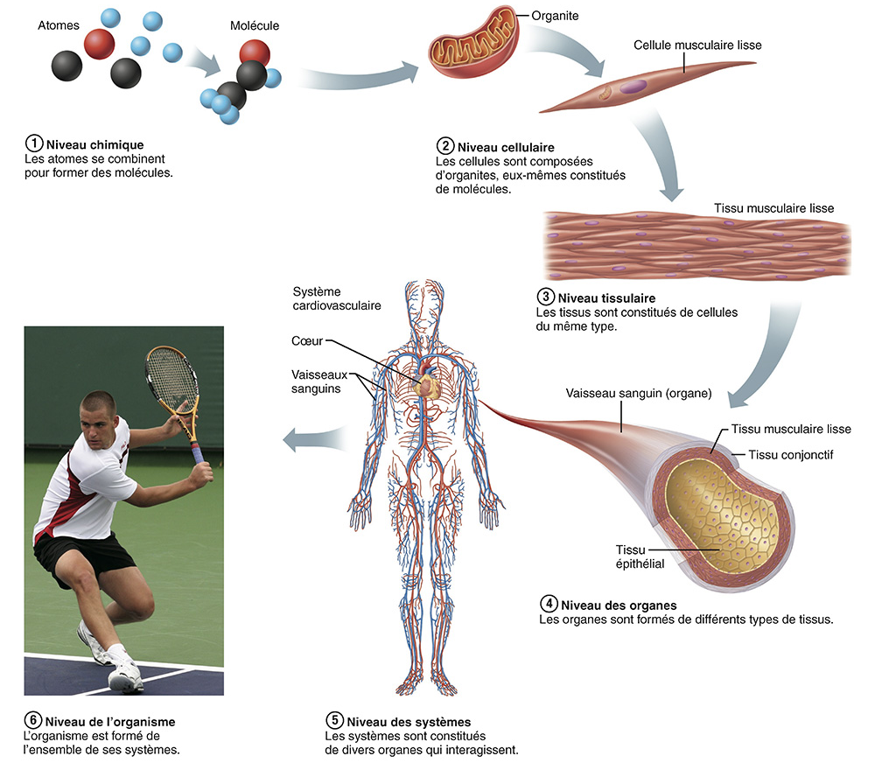
1.1.2 NIVEAUX D’ORGANISATION STRUCTURALE
Fig. 1.1
Notes:
***exam : niveaux
Organisme--- corps humain complet
Molécule--- niveau chimique
Tissu : c quoi--- corps humain --- 4 tissus fondamentaux--- épithélial, conjonctif( sous division) musculaire, nerveux
Tissu primaire : ensemble de cellules semblables
****Organes : composés au moins 2 tissus diff: ex; les vaisseaux sanguins( aorte aux artérioles) : épithélial, musculaire, conjonctif
_ Système definition

Slide 3
1.1.2 NIVEAUX D'ORGANISATION STRUCTURALE:
Atome: niveau le plus simple
Molécule: combinaison de deux atomes au moins
Cellule: plus petite unité vivante; unité fondamentale et structurale des organismes vivants
Tissu: combinaison de cellules qui ont une structure et des fonctions semblables
Organe: collection d'au moins deux types de tissus qui fonctionnent ensemble pour s'acquitter d'une fonction particulière
Système: groupe d'organes travaillant ensemble pour accomplir une tâche. Donner les 11 systèmes de l'organisme. (Fig. 1.3)
Organisme: ensemble de tous ces niveaux; l'être humain

Slide 4
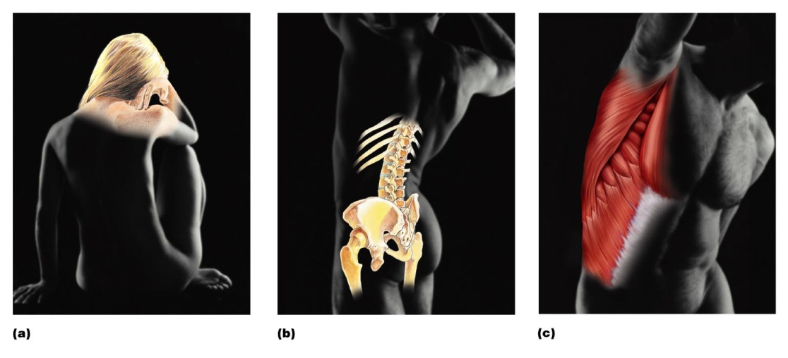
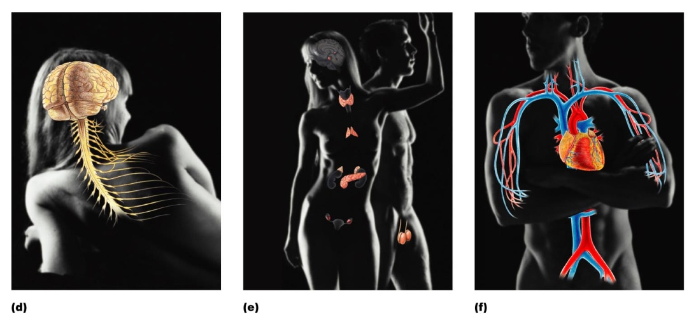
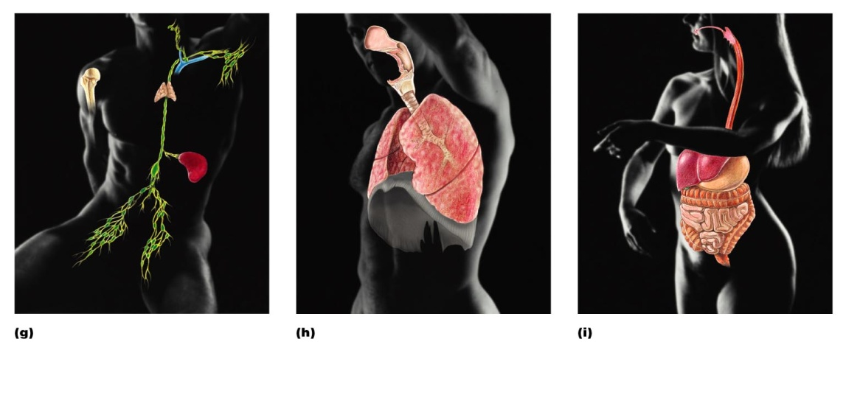
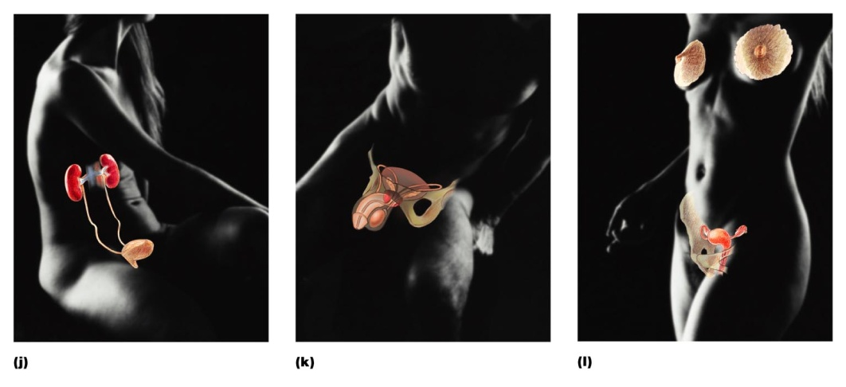
Les 11 systèmes de l’organisme
Tégumentaire
Osseux
Musculaire
Nerveux
Endocrinien
Cardiovasculaire
Lymphatique et immunitaire
Respiratoire
Digestif
Urinaire
Génital
Fig. 1.3
Notes:
Pas a exam pour les cours anatomie
1505: intro, bases, lymphatique, cardiovasculaire, respiratoire--- au niveau cellulaire
06: tégumentaire, osseux(nom des os), muscles squelettiques ( 100 muscles), syst nerveux
07: endocrine, digestif, urinaire génital,

Slide 5
1.2 LES MOLÉCULES
1.2.1 Composés organiques vs inorganiques
    Composés inorganiques
      Ne contiennent généralement pas de carbone
      Ex.: eau, sels, nombreux acides et bases
Composés organiques
  Contiennent du carbone
  Molécules propres aux êtres vivants
  4 grandes classes:
    Glucides
    Lipides
    Protéines
    Acides nucléiques
Notes:
***autoapprentissage; --- quiz formatif --- refaire 30 questions
Jeudi 12h-minuit quiz sem prochaine : 30 min et noté 2 points, 20 quest

Slide 6
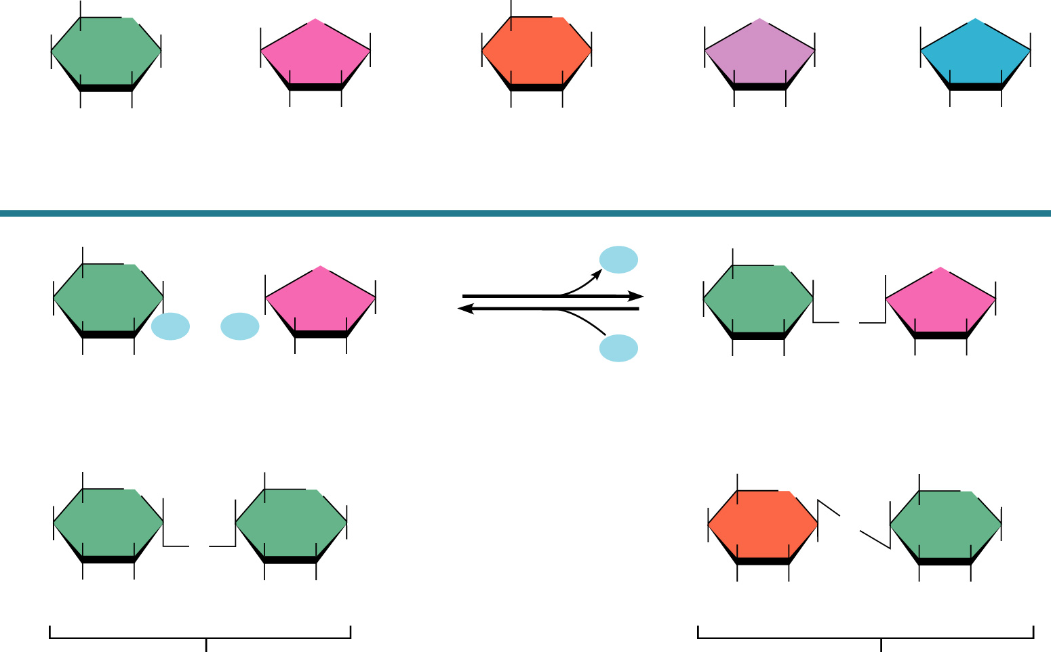
1.2.2 GLUCIDES Formule générale: C_{n}(H₂O)_{m}
CH₂OH
CH₂OH
H
O
H
HOCH₂
O
H
HO
O
OH
HOCH₂
O
OH
HOCH₂
O
OH
H
H
OH
H
OH
HO
H
HO
CH₂OH
H
OH
H
H
H
H
H
H
H
H
H
H
HO
H
OH
OH
H
H
OH
OH
H
OH
OH
Glucose
Fructose
Galactose
Désoxyribose
Ribose
Monosaccharides
CH₂OH
Synthèse par
déshydratation
CH₂OH
H
O
H
HOCH₂
O
H
H₂O
H
O
H
HOCH₂
O
H
H
+
H
HO
H
HO
OH
H
OH
HO
CH₂OH
OH
H
O
H
HO
Hydrolyse
H₂O
HO
CH₂OH
H
OH
OH
H
H
OH
OH
H
Glucose
Fructose
Sucrose
HOCH₂
HOCH₂
HOCH₂
HOCH₂
H
O
H
H
O
OH
HO
O
H
O
OH
H
H
H
O
H
HO
OH
H
O
OH
H
H
OH
H
OH
H
H
H
H
H
OH
H
OH
H
OH
H
OH
Glucose
Glucose
Galactose
Glucose
Maltose
Lactose
Disaccharides
Fig. 2.15

Slide 7
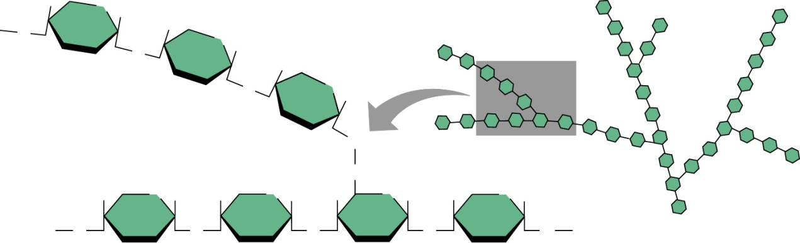
O
O
O
O
O
O
O
O
O
CH₂
O
O
Glycogène
O
O
O
O
O
Polysaccharides

Slide 8
1.2.3 Monosaccharides
- Une seule structure cyclique (pentose ou hexose)
- Ce sont les unités de base des autres glucides
- Ex. : - Glucose (seul sucre retrouvé dans le plasma sanguin; en tête de liste du “menu” des cellules)
- Désoxyribose (entre dans la composition de l’ADN)
1.2.4 Disaccharides
- Sucres doubles (Ex. Glucose + fructose → sucrose)
- Dans l’alimentation (Ex. sucrose, lactose, maltose)
- Trop gros pour traverser la membrane cellulaire (doivent être dégradés
en monosaccharides au cours de la digestion)
1.2.5 Polysaccharides
- Longues chaînes de sucres identiques (polymères)
Amidon: mis en réserve dans les végétaux
Glycogène: mis en réserve dans les tissus animaux (foie, muscles)
- Dégradation en unités de glucose → source rapide de glucose
1.2.6 Fonctions des glucides:
• Fonction majeure du glucose: combustible (sert à la synthèse d’ATP)
• Autres: fonctions structurales (glycolipides, glycoprotéines, acides nucléiques)

Slide 9
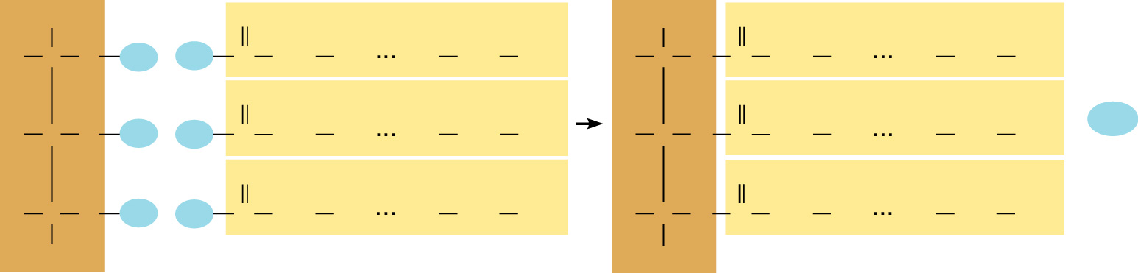
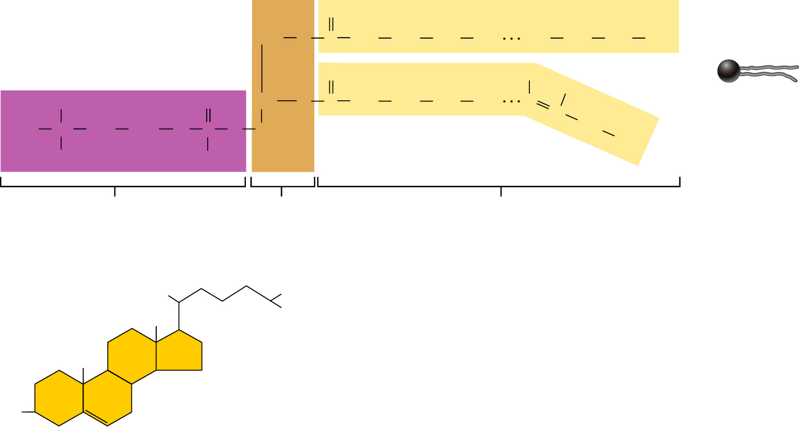
1.2.7 LIPIDES
H
O
H
O
H
C
O
H
HO
C
CH₂
CH₂
CH₂
CH₂
CH₃
H
C
O
C
CH₂
CH₂
CH₂
CH₂
CH₃
O
O
H
C
O
H
+
HO
C
CH₂
CH₂
CH₂
CH₂
CH₃
H
C
O
C
CH₂
CH₂
CH₂
CH₂
CH₃
+
3H₂O
O
O
H
C
O
H
HO
C
CH₂
CH₂
CH₂
CH₂
CH₃
H
C
O
C
CH₂
CH₂
CH₂
CH₂
CH₃
H
H
Glycérol
3 chaînes d’acides gras
triglycéride
3 molécules
d’eau
Formation d’un TRIGLYCÉRIDE ou GRAISSE NEUTRE
Tête polaire
O
(polaire)
CH₂
O
C
CH₂
CH₂
CH₂
CH₂
CH₂
CH₂
CH₂
CH₃
O
H
H
CH₃
O
CH
O
C
CH₂
CH₂
CH₂
CH₂
C
C
CH₃
N⁺
CH₂
CH₂
O
P
O
CH₂
CH₂
CH₃
Queue non polaire
CH₃
O⁻
(non polaire)
Groupement phosphate
Glycérol
2 chaînes d’acides gras
PHOSPHOLIPIDE
Fig. 2.16
Notes:
***phospholipides

Slide 10
1.2.8 Graisses neutres (triglycérides)
- Localisées dans le tissu adipeux (sous la peau et entourant certains organes)
- Principale forme de réserve d’énergie dans l’organisme
- Protection et isolation des organes
1.2.9 Phospholipides
- Principaux constituants des membranes cellulaires
- Participent au transport des lipides dans le plasma sanguin
- Abondants dans le tissu nerveux
1.2.10 Stéroïdes
Cholestérol: - Stéroïde le plus important pour l’être humain
- Présent dans les membranes cellulaires
- Précurseur des hormones stéroïdes, de la vitamine D, des sels biliaires
H₃C
CH₃
CH₃
CH₃
CH₃
Cholestérol
HO
Notes:
***Cholestérol , eicosanoides

Slide 11
1.2.11 Autres substances lipoïdes
  Eicosanoïdes
    Groupe de molécules dérivées d’un acide gras à 20 carbones
    Présents dans toutes le membranes cellulaires
    Importants messagers chimiques
    Ex.: prostaglandines
  Lipoprotéines
    Substances formées de lipides et de protéines
    Transport des triglycérides et du cholestérol dans le sang

Slide 12
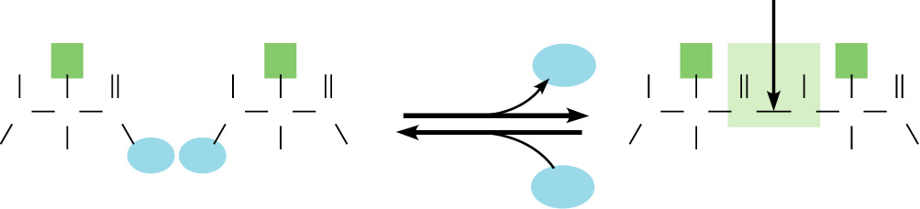
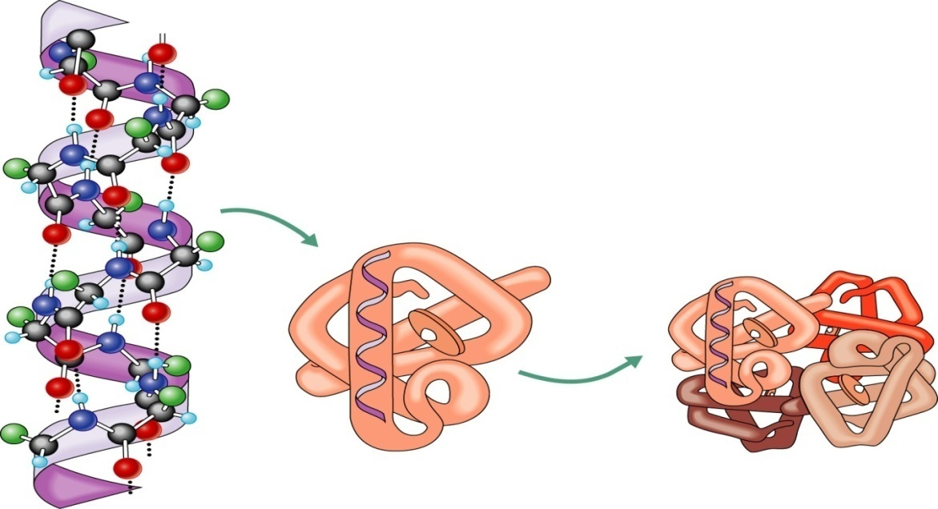
PROTÉINES
1.2.12 Acides aminés et liaison peptidique
Liaison peptidique
H
R
O
H
R
O
synthèse
H₂O
H
R
O
H
R
O
N
C
C
N
C
C
N
C
C
N
C
C
H
OH
H
+
OH
H
OH
H
H
Hydrolyse
H₂O
H
H
Acide aminé
Acide aminé
Dipeptide
Fig. 2.18
1.2.13 Niveaux d’organisation structurale
Groupe Hème
hélice-α
(d) Structure tertiaire
(e) Structure quaternaire
(molécule d’hémoglobine)
(b) Structure secondaire
(hélice-α)
Fig. 2.19

Slide 13
1.2.14 Protéines: caractéristiques et fonctions
Protéines fibreuses (protéines structurales)
- Longues et filiformes
- Structure secondaire (aussi structure quaternaire)
- Insoluble dans l’eau, très stables
- Matériau de construction, mouvement cellulaire
- Ex: collagène (la plus abondante; présent dans tous les tissus conjonctifs)
kératine, élastine (ligaments)
actine et myosine (protéines contractiles des muscles)
Protéines globulaires (protéines fonctionnelles)
- Compactes et sphériques
- Structure tertiaire et quaternaire
- Solubles dans l’eau, mobiles et chimiquement actives
- Ex.: • Enzymes
• Hémoglobine (transport de l’oxygène)
• Lipoprotéines (transport du cholestérol)
• Hormones peptidiques (régulation croissance et développement)
• Anticorps (immunité)
1.2.15 Enzymes
Catalyseurs, essentielles aux réactions biochimiques
Le nom d’une enzyme se termine généralement par « ase ». Ainsi,
- Une hydrolase est une enzyme qui cause l’hydrolyse.
- Une kinase est une enzyme qui ajoute un groupement phosphate.
- Une ATPase est une enzyme qui hydrolyse l’ATP en ADP et Pi (H₃PO₄)

Slide 14
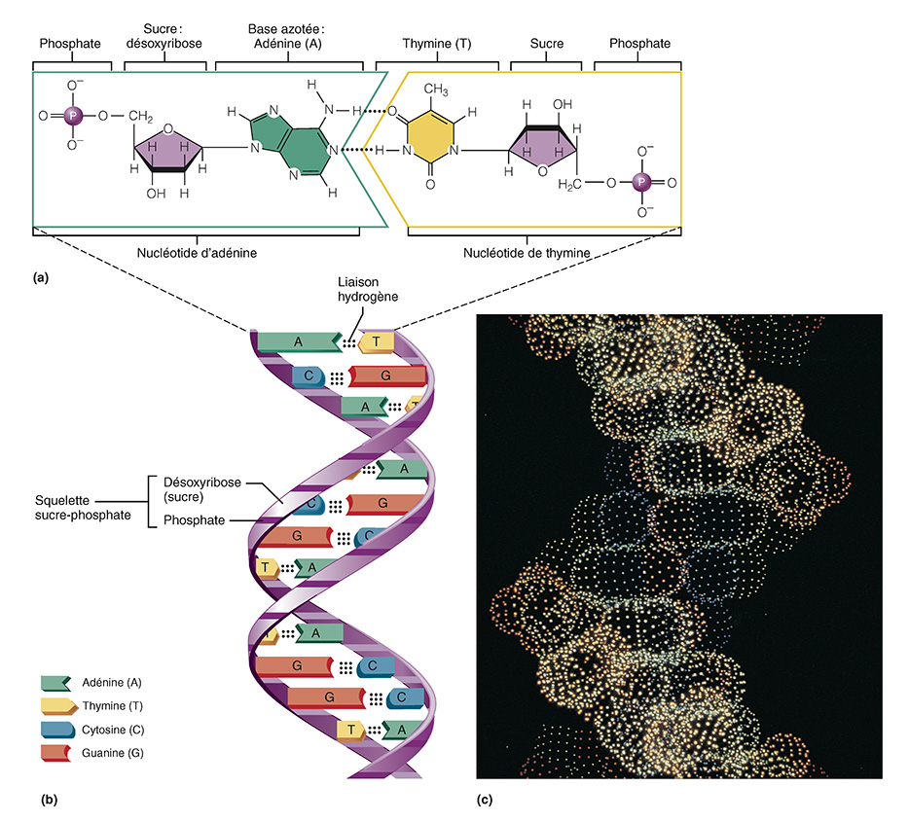
1.2.16 ACIDES NUCLÉIQUES (ADN et ARN)
Unité de base: nucléotide (base azotée + sucre + groupement phosphate)
ADN
Fig. 2.22

Slide 15
1.2.17 ADN vs ARN:
Acide désoxyribonucléique (ADN)
Structure:
  Double hélice (deux brins)
  Sucre: désoxyribose
  Bases: T A C G
Localisé surtout dans le noyau
Constitue les gènes (matériel génétique)
Se réplique avant la division cellulaire (maintien de l’information génétique)
Régit la synthèse des protéines
Acide ribonucléique (ARN)
Structure:
  Brin simple
  Sucre: ribose
  Bases: U A C G
Localisé surtout dans le cytoplasme
Effectue la synthèse des protéines en suivant les directives données par l’ADN
1.2.18 Qu’est-ce qu’un gène?
Dans sa définition la plus simple: segment d’ADN qui porte les instructions nécessaires à la création d’une chaîne polypeptidique. (p. 116 [106])

Slide 16
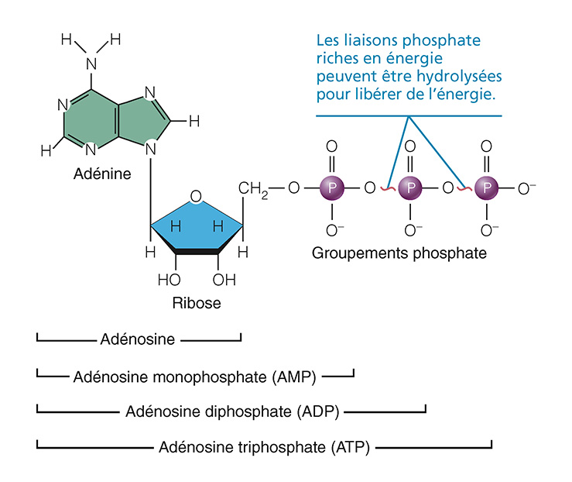
1.2.19 ADÉNOSINE TRIPHOSPHATE (ATP)
Énergie emmagasinée dans les liaisons phosphate de l’ATP
Fig. 2.23
Notes:
***ATP
Comment
Qu est ce
Comment on l utilise

Slide 17
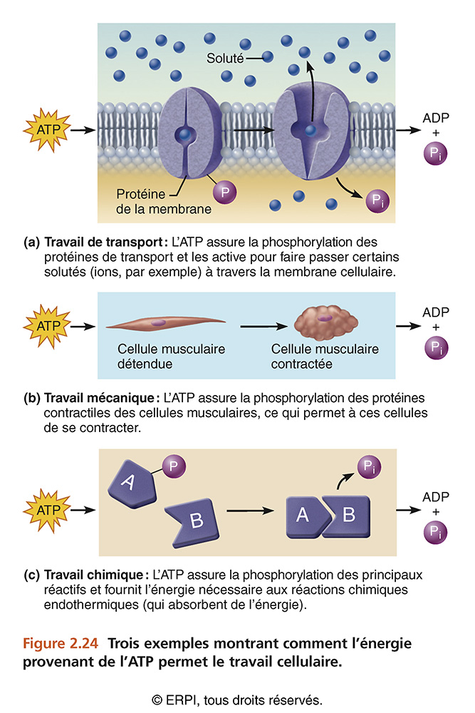
1.2.20 Utilisation de l’ATP pour le travail cellulaire
Types de travail cellulaire:
Transport
Travail mécanique (contraction, mouvements)
Réactions chimiques
***En absence d’ATP, les processus vitaux cesseraient
→ mort cellulaire
Notes:
*** utilisation ATP
*** (A REV) Atp-- ADP + Pi

Slide 18
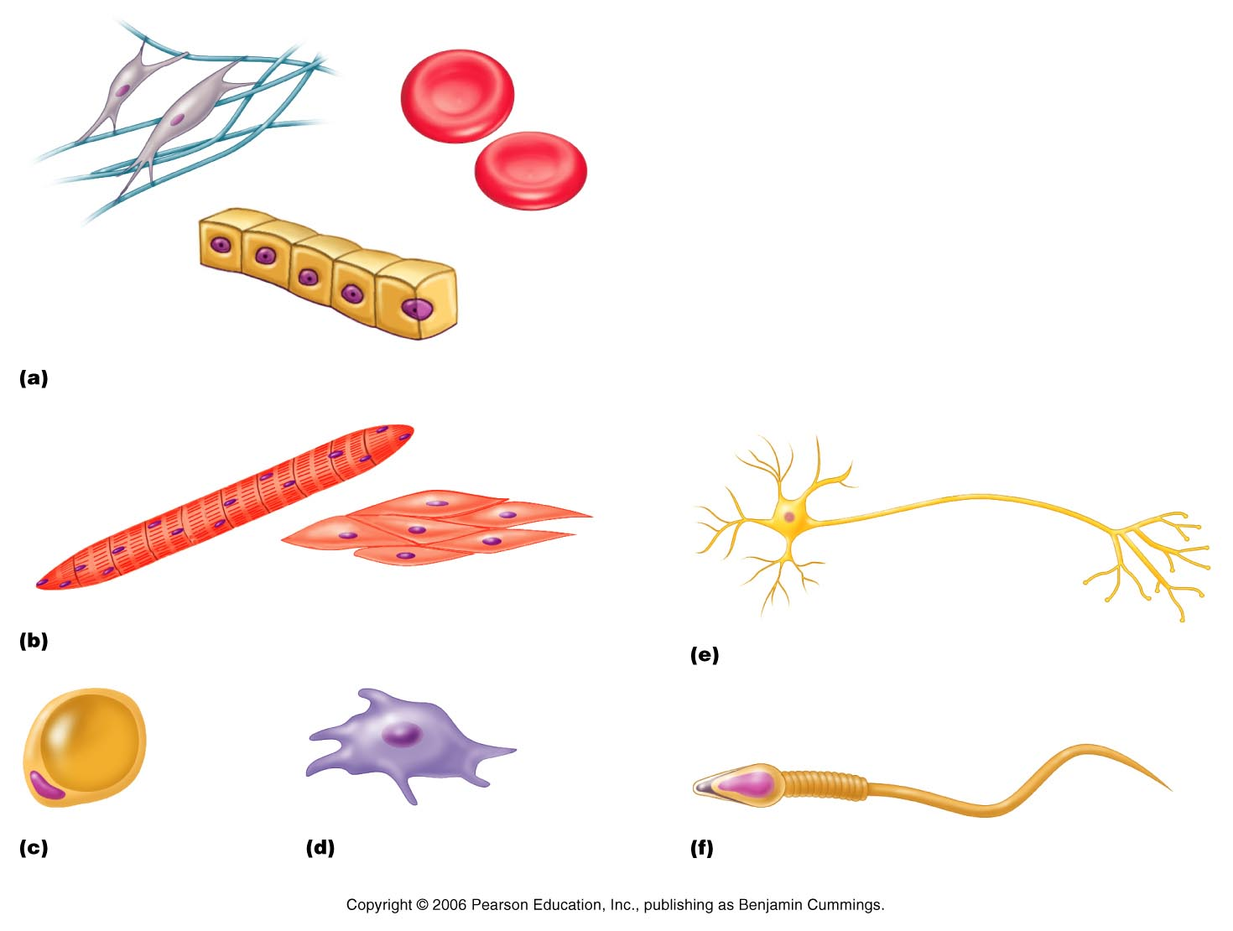
1.3 LES CELLULES ET LEURS STRUCTURES
Érythrocytes
Fibroblastes
Fig. 3.1 La diversité des cellules
Cellules épithéliales
Cellule musculaire squelettique
Neurone
Cellules musculaires lisses
Cellule adipeuse
Macrophagocyte
Spermatozoïde

Slide 19
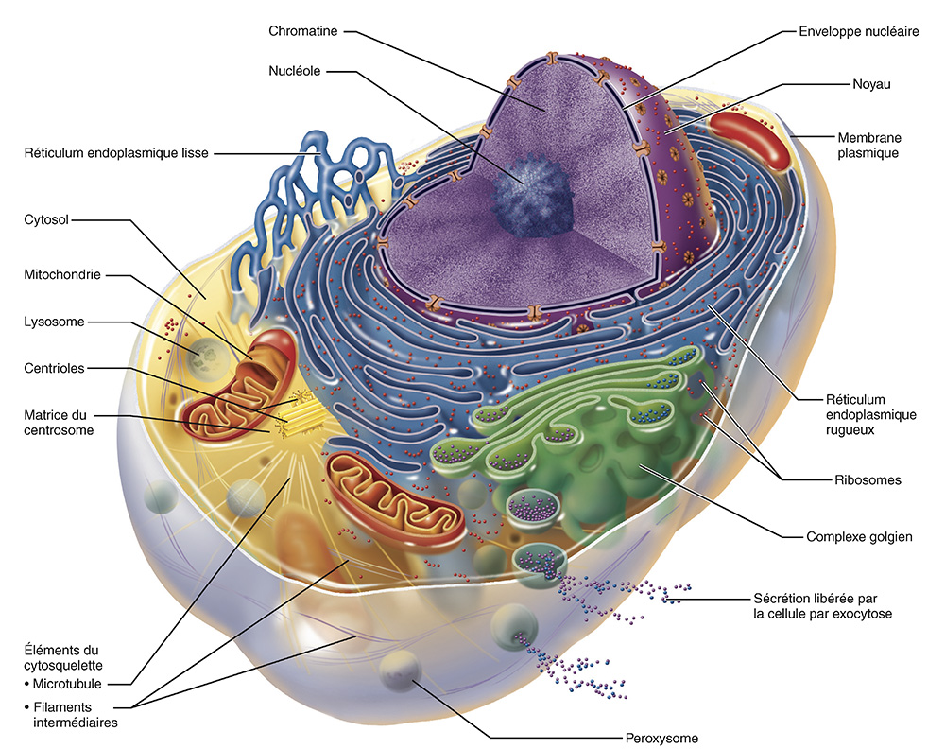
1.3.1 DÉFINITIONS DES PRINCIPAUX ÉLÉMENTS DE LA CELLULE
Principaux éléments de la cellule:
1. Membrane plasmique
2. Cytoplasme:
  Cytosol
  Organites
  Inclusions
3. Noyau
Noyau
Membrane
plasmique
Cytosol
Fig. 3.2
Notes:
**** reconnaitre
Organite : mitochondrie
Noyau

Slide 20
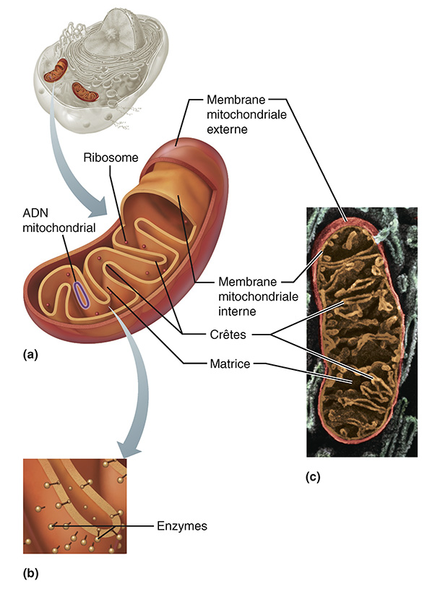
1.3.2 LES ORGANITES CYTOPLASMIQUES
 Mitochondries
Fig. 3.17
Notes:
*** mitochondrie : quiz---- (mito ; 2 membranes)
augmenter Qté de membrane ( ---+ ATP)

Slide 21
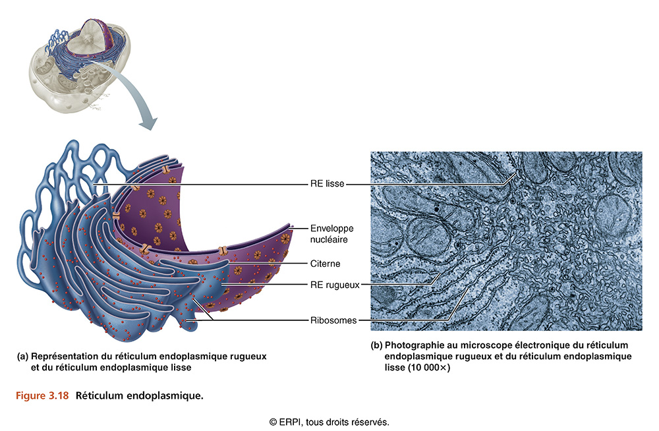
LES ORGANITES CYTOPLASMIQUES
 Ribosomes et réticulum endoplasmique
Fig. 3.18

Slide 22
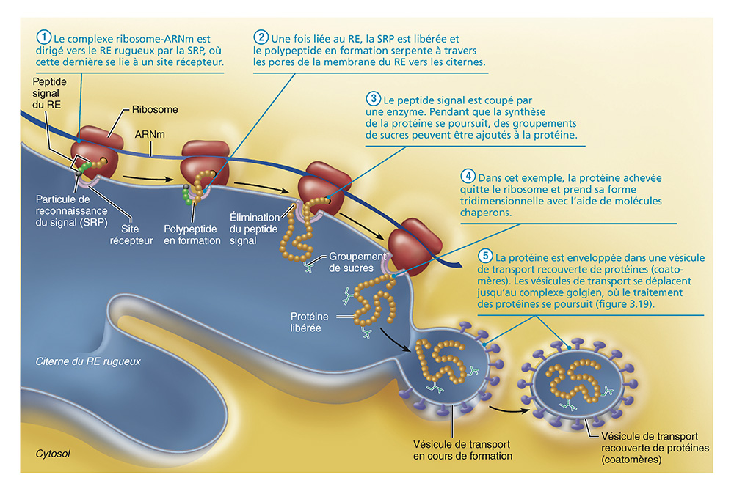
 Ribosomes et réticulum endoplasmique
Fig. 3.39

Slide 23
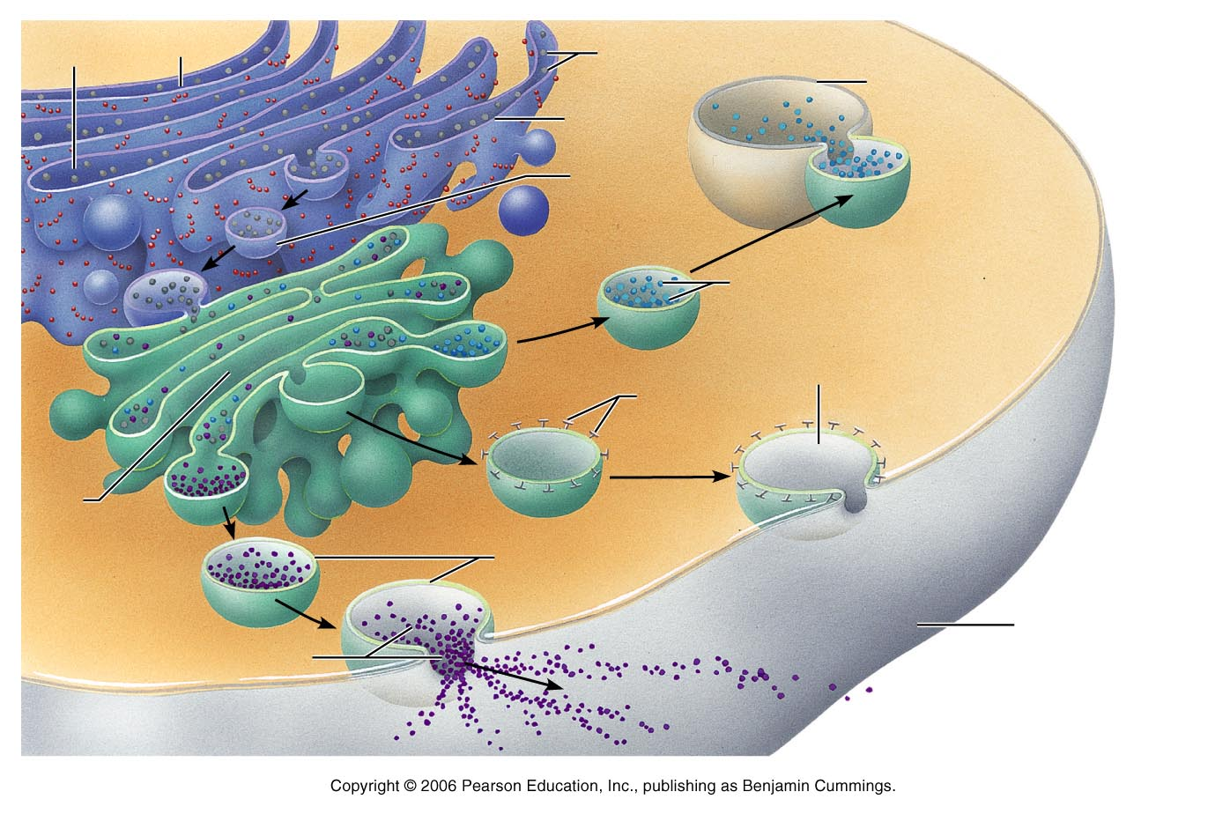
LES ORGANITES CYTOPLASMIQUES
 Complexe golgien
Citerne
RE rugueux
Protéines produites dans les citernes
Phagosome
Membrane
Vésicule
Lysosome contenant des hydrolases acides
Voie C
Vésicule s’intégrant à la membrane plasmique
Complexe golgien
Voie B
Vésicules de sécrétion
Voie A
Membrane plasmique
Protéines
Fig. 3.20
Notes:
***Complexe golgien: Vésicules de sécrétion

Slide 24
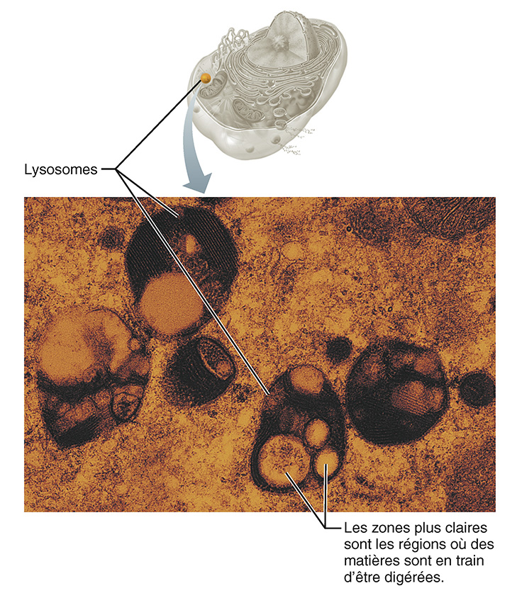
LES ORGANITES CYTOPLASMIQUES
Lysosomes
  Contiennent des enzymes digestives (hydrolases acides)
Peroxysomes
  Contiennent des oxydases et des catalases
Fig. 3.21

Slide 25
1.3.3 LE CYTOSQUELETTE
Éléments du cytosquelette
Fig. 3.2
Notes:
*** cytosqulette : squelette de la cellule; pour donner sa forme+ fonctionnement

Slide 26
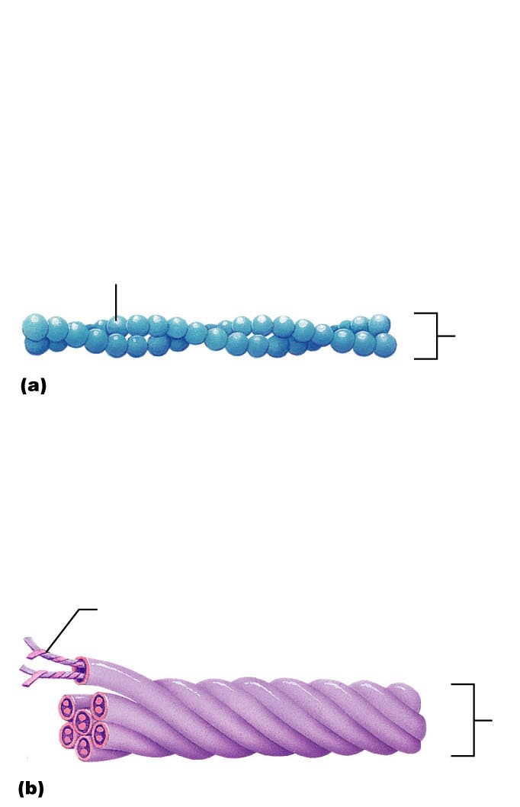
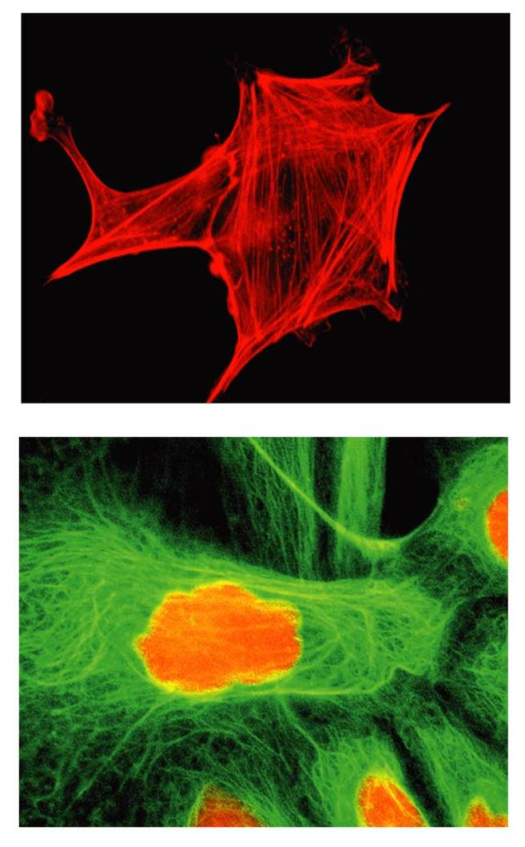
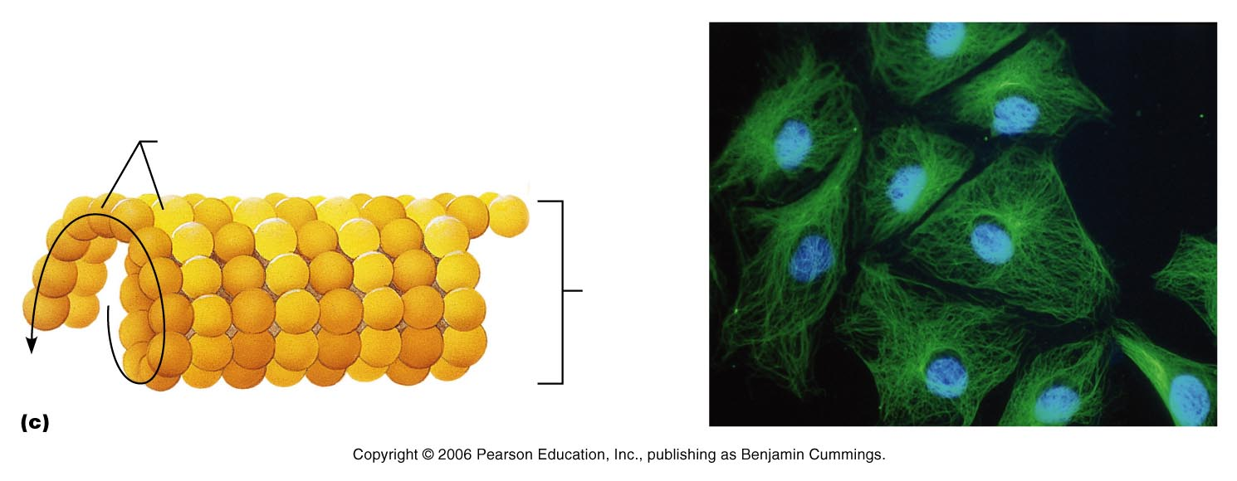
LE CYTOSQUELETTE
Fig. 3.23
Sous-unité d’actine
Microfilament
7 nm
Sous-unités fibreuses
Filament intermédiaire
10 nm
Sous-unités de tubulines
Microtubule
25 nm
Notes:
Fct cytosquelette : participer à la forme de la cellules
Cellules difff ---- cytosquelette diff
*Microfilament --- actine--- celules alongée--- structure dynamique
*filament intermédiaire --- Kératine ( peau) resist au déchirument
* microtubule: forme cellules– tres dynamique---- transport des orrganites

Slide 27
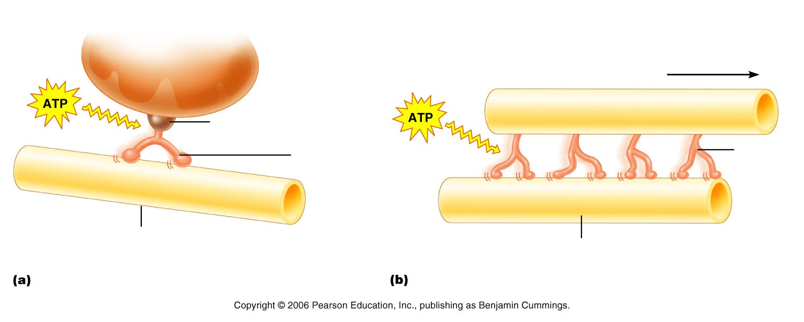
Microtubules
Fonctions:
Déterminent la forme générale de la cellule.
Importants pour le déplacement et la distribution des organites (Fig. 3.25a).
Principaux constituants des cils et flagelles.
Essentiels lors de la division cellulaire.
Organite
Récepteur de la molécule motrice
Molécule motrice (activée par l’ATP)
Molécule motrice (activée par l’ATP)
Microtubule
Élément du cytosquelette (microtubule ou microfilament)
Fig. 3.24
Notes:
Comme des railles --- demande de l energie ( ATP)

Slide 28
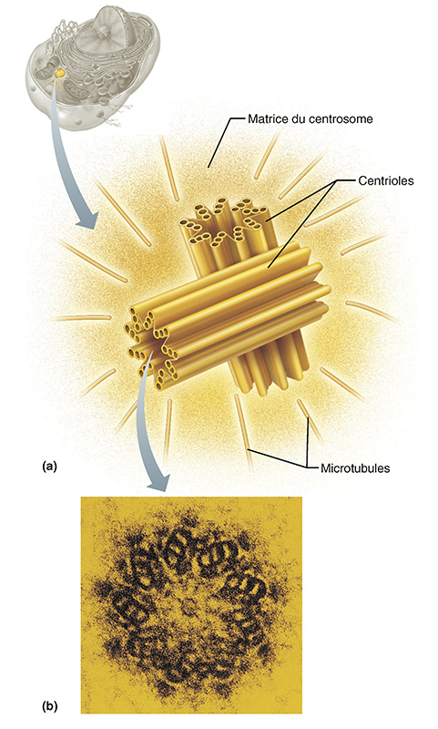
Centrosome et centrioles
Fig. 3.25

Slide 29
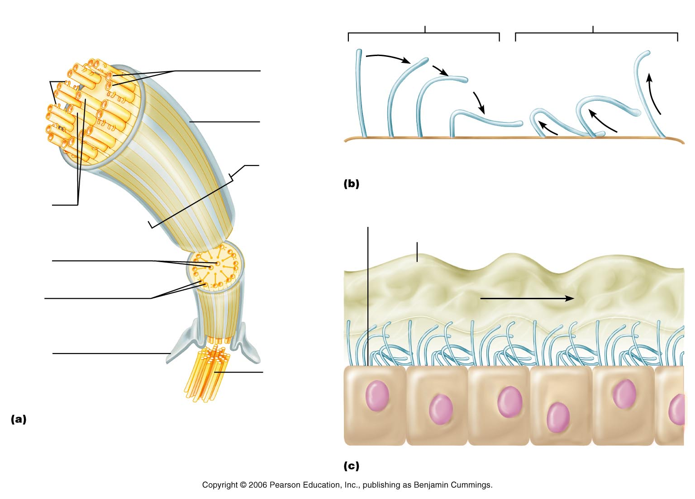
Cils
Phase active
Phase de récupération
Microtubules périphériques
Bras de dynéine
Membrane plasmique
Cil
Battement d’un cil
Microtubules centraux
Surface de la cellule
Couche de mucus
Microtubules centraux
Microtubules périphériques
Membrane plasmique
Corpuscule basal (centriole)
Fig. 3.26
Fig. 3.27
Mouvement du mucus à la surface des cellules ciliées
Notes:
*** cils : de quoi c est fait et quoi ca sert
Sert : deplacement de liquide
Les cils des cellules --- battement à la mm direction
Cellules ciliés : deplace mucus des bonches a la trachée par les cellules ciliés
La cigarette peut detrure les cellules ciliés ---- mucus accumulent --- contredire : toux

Slide 30
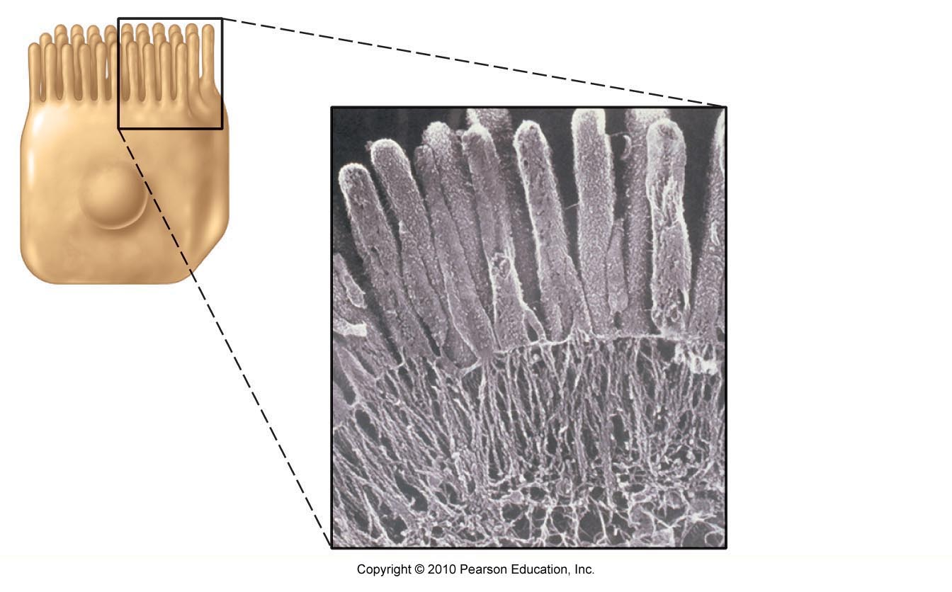
50 μm
Spermatozoïde
Flagelle
Fig. 3.1
1-2 μm
Microvillosité
Filament d’actine
Microvillosités
Fig. 3.28
Notes:
**** quiz: Microvillosités vs cils :
Grosseur
Microvillosité : pas de microtubules mais de microfilament
Microvillosité: inerte
---Sert à l’absorption des aliments

Slide 31
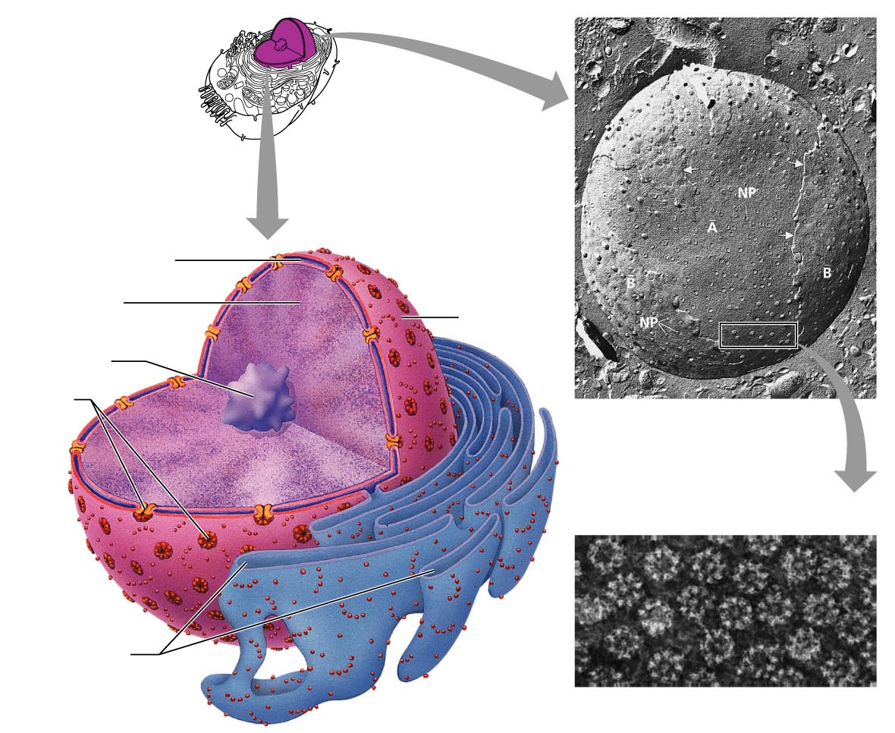
1.3.4 LE NOYAU
Surface de l’enveloppe nucléaire
Enveloppe nucléaire
Hétérochromatine
NOYAU
Nucléole
Pores nucléaires
A: membrane interne
B: membrane externe
NP: pore nucléaire
Pores nucléaires
Citernes du RE rugueux
Fig. 3.29

Slide 32
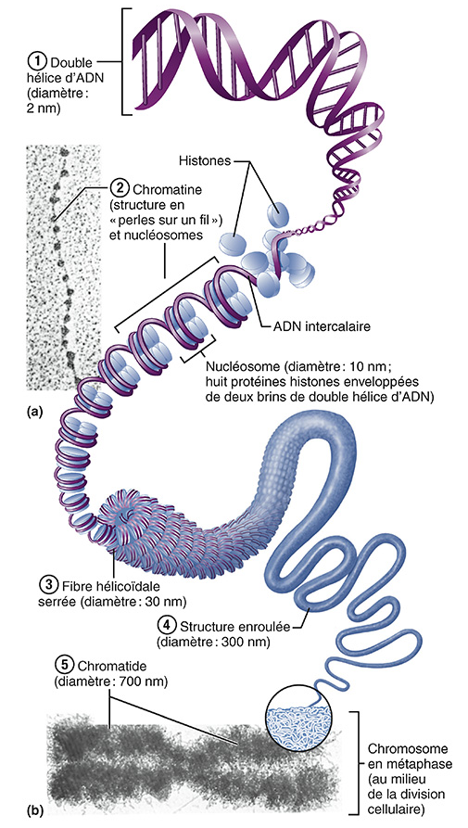
Chromatine
Fig. 3.30

